Slide 1




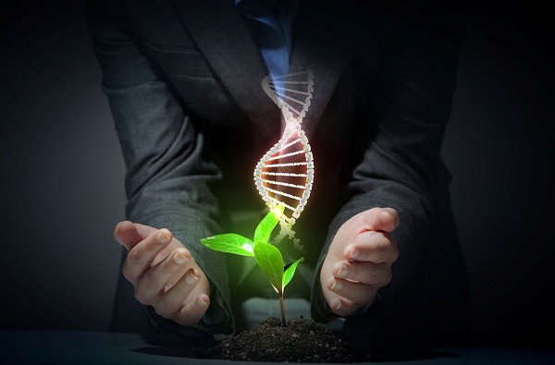
IMPORTANCIA
DE LA BIOSEGURIDAD
(Regulación y aplicación sobre organismos genéticamente modificados OGM)
por:
M en C ADA ELIA DÍAZ GONZALEZ BORJA
Octubre 2015

Slide 2
PROGRAMA EDUCATIVO:
LICENCIATURA EN MEDICO VETERINARIO ZOOTECNISTA
UNIDAD DE APRENDIZAJE
BIOSEGURIDAD
UNIDAD DE COMPETENCIA I
OBJETIVO
que el estudiante comprenda la importancia de bioseguridad en el ámbito de las actividades biotecnológicas y su impacto a nivel nacional

Slide 3

BIOSEGURIDAD
“bio”de bios (griego) que significa “vida,”
“seguridad” que se refiere a la calidad de ser seguro, libre de daño, riesgo o peligro.
Bioseguridad es la calidad de que la vida sea libre de daño, riesgo o peligro.
Conjunto de acciones o medidas de seguridad requeridas para prevenir o minimizar los efectos adversos potenciales derivados de la investigación sobre organismos vivos.

Slide 4
OBJETIVOS DE LA BIOSEGURIDAD
Establecer normas, medidas, desarrollar procedimientos o promover el uso de instrumentos que permitan evitar accidentes y disminuyan riesgos.
Fomentar una mentalidad preventiva que minimice la probabilidad de que ocurran accidentes en el laboratorio/ campo.
Propiciar un ambiente controlado y libre de peligros en el momento de realizar las practicas de laboratorio.

Slide 5
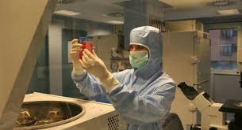
La bioseguridad actualmente contempla dos ámbitos:
1.- Prevención y comportamiento humano en el laboratorio:
Abarca el diseño, manejo, destino y salida de los agentes biológicos

Slide 6
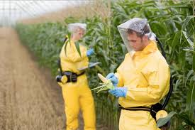
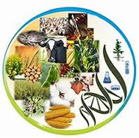
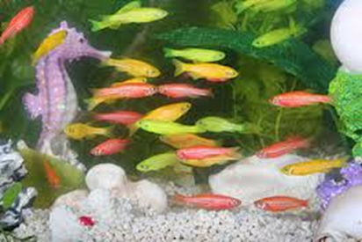
2.- Actividades de biotecnología, involucra aspectos:
Organismos modificados genéticamente (OMG).
Agentes biológicos peligrosos.
Organismos exóticos, bajo condiciones de confinamiento o de liberación al ambiente.

Slide 7
Biotecnología
Aplicación de la ciencia y la tecnología en los organismos vivos, así como sus partes, productos y modelizaciones, para modificar materiales vivos o no vivos para la producción de conocimientos, bienes y servicios”
"Toda aplicación tecnológica que utilice sistemas biológicos y organismos vivos o sus derivados para la creación o modificación de productos o procesos para usos específicos".
( Convenio de Diversidad Biológica )

Slide 8
Problemática actual
Existe un desequilibrio entre biotecnologías foráneas y las carencias políticas, administrativas y legales en los ámbitos nacionales.
Marcada dependencia de biotecnologías externas, frente a una incapacidad de evaluarlas correctamente.
Las empresas nacionales que no tienen el potencial necesario para desarrollar biotecnologías propias, pero si tienen la capacidad para aplicar y comercializar las biotecnologías externas, en la búsqueda de la conquista de nuevos mercados y de la generación de nuevas oportunidades de negocio.
Ausencia de políticas claras sobre biotecnología y bioseguridad.

Slide 9
El concepto de bioseguridad ha evolucionado con los avances científicos y tecnológicos, llegando a incorporar los aspectos bioéticos que se han generado a partir del desarrollo de la biotecnología moderna.

Slide 10
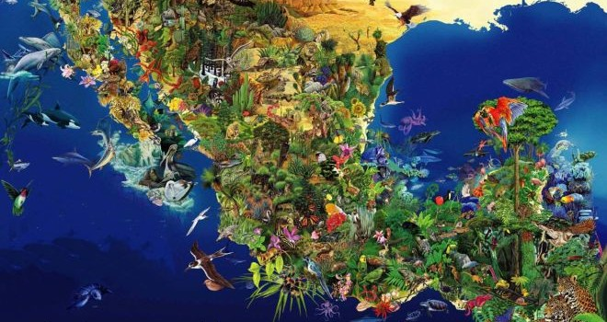
Necesidad de la bioseguridad: Antecedentes
México es uno de los 12 países megadiversos y centro de origen y diversidad genética de varias especies. De gran importancia para la humanidad, en particular para la alimentación lo que implica una responsabilidad para la conservación de dichas especies y de sus parientes silvestres.
Centro de origen: Es aquella área geográfica del territorio nacional en donde se llevó a cabo el proceso de domesticación de una especie determinada
Centro de diversidad genética: Es aquella área geográfica del territorio nacional donde existe diversidad morfológica, genética o ambas de determinadas especies, que se caracteriza por albergar poblaciones de los parientes silvestres y que constituye una reserva genética.

Slide 11
Necesidad de la bioseguridad: Antecedentes
Las estrategias de conservación de la biodiversidad:
  Es la domesticación de las especies, es un proceso continuo y dinámico, ligado a procesos de selección y mejoramiento tradicionales, asociados a las prácticas agrícolas y a los procesos evolutivos.
La agricultura se ha visto afectada por otro tipo de mejoras utilizando técnicas de biotecnología moderna:
  lo que ha resultado en el desarrollo de organismos genéticamente modificados (OGM) con combinaciones de genes, que en muchos casos están por encima de las barreras de la reproducción natural.

Slide 12
Necesidad de la bioseguridad: Antecedentes
Algunas transformaciones genéticas podrían significar que:
  Estos cultivos ya no sean aptos para consumo humano, ya que fueron expresamente diseñadas para usos diferentes que los alimentarios, por ejemplo, producción de fármacos, plásticos, aceites, entre otros.
La biotecnología moderna no se ha utilizado solo para desarrollar OGM agrícolas, también se ha extendido a otros organismos y para diferentes actividades:
  Algunos de ellos se han mantenido de manera confinada.
  En otros casos se han liberado en un ecosistema donde un organismo con una combinación de genes novedosa podrá interactuar con el resto de las especies que ahí se encuentren.

Slide 13
  México posee una gran diversidad de plantas y animales y es considerado a nivel mundial como un reservorio natural de especies.
Centro de origen de cultivos alimenticios importante como el maíz, son 64 variedades de maíz, que deben de ser protegidas de la contaminación genética.
  Especies como son: calabaza, frijol, papaya, guayaba, camote, yuca, jícama, amaranto, huauzontle, algodón, tabaco, cacahuate, cacao y tomate (HernándezXolocotzi 1998).
  Agricultura por las ruinas
  Dependencia Alimentaria
Actualmente México ya cuenta con cultivos transgénicos de soya y algodón que para 2012 alcanzaron las 160 mil hectáreas.

Slide 14
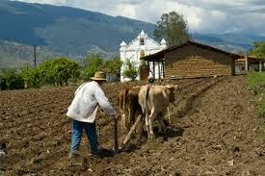
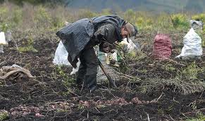
  Pero también:
  Agricultura por las ruinas
  Dependencia Alimentaria

Slide 15
Aplicar la bioseguridad responde a una necesidad nacional
México por su condición de país megadiverso, centro de origen y diversidad genética.
  La introducción de los organismos manipulados mediante ingeniería genética para aplicarse en la agricultura.
  Siembra y comercialización indiscriminada de este tipo de organismos puede poner en riesgo el patrimonio biológico.
  Fuentes de alimentación de la población de un país.
Reconoce que existen riesgos en todas las actividades en las que se utilizan OGM, y aun cuando se analizara caso por caso, se considera un riesgo:
Al medio ambiente
A la salud humana y
A las actividades socioeconómicas
Sin olvidar considerar su manejo y la comunicación del riesgo

Slide 16
Nuevas tecnologías para procesos productivos es parte de la exigencia actual de lograr la competitividad.
Innovaciones tecnológicas cuya repercusión social y ambiental es de mayor riesgo.
Con la globalización económica se han incrementado los riesgos biológicos y ambientales asociados a los alimentos .
Aparición de nuevas enfermedades.
Graves amenazas que suponen el uso indebido y la liberación intencionados de agentes microbiológicos y toxinas han hecho necesario revisar los procedimientos conocidos.

Slide 17
Que es la manipulaciÒn genética de los organismos vivos?
Esta permite que una porción limitada e identificada de la constitución genética de un organismo se transfiera a otro de una manera más selectiva que como se hace en el mejoramiento genético tradicional.
Traspasa las barreras de entrecruzamiento natural entre especies, e incluso posibilita la inserción de genes entre organismos de diferentes reinos. Lo que permite este tipo de modificaciones se identifica con el término de biotecnología moderna.
Los llamados organismos genéticamente modificados (OGM) producto de la biotecnología moderna, y también conocidos como organismos vivos modificados (OVM) o transgénicos, son organismos vivos que poseen una combinación nueva de material genético

Slide 18
Situación en México
El crecimiento y desarrollo de la biotecnología agrícola se da sin ninguna planeación, ni intervención del estado mexicano.
La Biodiversidad va en deterioro.
Aumento de la pobreza en el campo ¡¡¡Alarmente¡¡¡
Escasos recursos destinados a la investigación agropecuaria, que facilitaría la evaluación de riesgos agrícolas ecológicos y alimentarios.
Importación de maíz transgénico y soya para consumo humano, con desinformación para el consumidor.

Slide 19
IMPACTO DE OMG PARA MEXICO
Impacto de la Introducción de OGMs en centros de origen y diversidad es un peligro.
Podría Transformarse en una plaga difícil de controlar.
O bien dominancia sobre plantas nativas que conducirían a su extinción.

Slide 20
Los centro de origen y de diversidad genética de especies y variedades que deben ser protegidas, utilizadas, potenciadas y aprovechadas sustentablemente.
Riqueza genética en general y de cultivos alimenticios importantes en particular.
Es un patrimonio por tanto en seguridad alimentaria de la humanidad en el futuro. Y en el cumplimiento de funciones ambientales importantes.

Slide 21
Regulación de los OGMs
Es la capacidad que tiene un país en investigación científica y técnica, para evaluar los posibles riesgos y para generar tecnología adecuada endógenas.

Slide 22
APLICACIÓN DE LA BIOSEGURIDAD:
Herramienta para garantizar un uso responsable y seguro de la biotecnología.
Obtención de conocimientos que permitan evaluar los posibles riesgos de los OGM en el medio ambiente, la diversidad biológica, la salud humana y la sanidad animal, vegetal y acuícola; estudiar los efectos socioeconómicos de dichos organismos, para la conservación y el aprovechamiento de la diversidad biológica, y para valorar y comprobar la información proporcionada por los promoventes.
Establecer el control su importación, movilización dentro del territorio nacional, liberación y evaluación en el medio ambiente o pruebas experimentales de organismos manipulados por Ingeniería Genética para usos agrícolas.

Slide 23
APLICACIÓN DE LA BIOSEGURIDAD:
Prevenir movimientos transfronterizos involuntarios OGM, a través de la aplicación de medidas como la exigencia de que se realice una evaluación del riesgo antes de la primera liberación de un organismo vivo modificado.
Permitirá al país establecer los instrumentos para poder analizar, evaluar y gestionar las oportunidades y riesgo de la biotecnología.

Slide 24
Laboratorios y lugares que manipulan seres vivos, sus sustancias, componentes, también tienen riesgos que deben ser considerados, a través de la APLICACIÒN DE BIOSEGURIDAD

Slide 25
México: Acciones de Bioseguridad frente a OGMs
México cuenta con una Legislación Nacional Ley de Bioseguridad de Organismos Genéticamente Modificados (LBOGM), en la que plantea la:
Defensa de la biodiversidad biológica, la agricultura y la salud humana.
Regulación de cultivos transgénicos debe ser prioridad en territorio nacional.
Preservar y el uso sustentable de la biodiversidad, la protección de la producción agropecuaria nacional y la salud humana.

Slide 26
Los cultivos transgénico deben tener beneficio al productor y no a los grandes consorcios:
La Monopolización de la producción alimentaria por un puñado de empresas - representa:
    Riesgo para México como país megadiverso y con una agricultura vulnerable.
    Menos acceso a los recursos genéticos.
    Incapacidad para patentizar estos recursos.
    Insuficiencia en infraestructura para comercializarla y lograr su aplicación sustentable de la agrobiotecnología.

Slide 27
Empresas agroalimentarias
Poseen el conocimiento del genoma, que al ser aplicado implica recursos genéticos especiales y los hacen insumos estratégicos (control de material genético y nuevas tecnologías).
Control de la Producción de alimentos que no satisfacen solo el comer, sino que aportan algún medicamento.
Son alimentos que tienen otras propiedades diferentes al original.
Patentes , que protegen al inversionista de posibles copias.
Control de canales de distribución controlados (mercado).
Monopolios (Monsanto, Delta, Pineland) (poderío económico) que contrasta cada vez mas con los escasos fondos dedicados a la investigación científica-tecnológica, lo que hace que el poder de negociación de México sea débil.

Slide 28
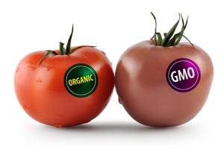
Cultivos transgénicos con características de:
Resistencia a los herbicidas
Mayor vida en el anaquel.
Representan una desventaja ya que son menos accesibles y no benefician al productor.

Slide 29
Acciones de Bioseguridad
Protección especial del maíz, a través de el establecimiento de zonas geográficas libres en las que se prohíbe la siembra de cultivos transgénicos, así como en aquellas zonas restringidas.
En Centros de Origen y diversidad solo se permitirá la liberación de OGMs de especies totalmente diferentes a las existentes.
Esta prohibida la liberación en ANPs (áreas naturales protegidas) y áreas de conservación.

Slide 30
Sanciones
Reparación de daños (multas)
500 a 30 000 días de salarios mínimo vigente en el DF
Causa de clausura temporal o definitiva de empresas que cometen infraccion.
Son sanciones leves ya que un daño ambiental solo se ve a través de varias generaciones por OVM.
SEMARNAT: La Secretaría de Medio Ambiente y Recursos Naturales.

Slide 31

SEMARNAT*, SAGARPA, SSA. Encargadas de tomar decisiones
Le corresponde a SEMARNAT:
El conocimiento.
Tramitación y resolución de una solicitud de permiso, tratándose de especies silvestres y forestales.
Deberá remitir el expediente respectivo a la SAGARPA para que emita la opinión que corresponda.

Slide 32

Corresponde a la SAGARPA el ejercicio de las siguientes atribuciones:
Analizar y evaluar caso por caso los posibles riesgos que las actividades con OGMs pudieran ocasionar a la sanidad animal, vegetal y acuícola, así como al medio ambiente y a la diversidad biológica …
Realizar el monitoreo de los efectos que pudiera causar la liberación de OGMs, permitida o accidental, a la sanidad animal, vegetal y acuícola, y a la diversidad biológica.
Suspender los efectos de los permisos, cuando disponga de información científica y técnica suficiente, que indica y deduzca que la actividad permitida supone riesgos superiores a los previstos, que puedan afectar negativamente a la sanidad animal, vegetal o acuícola, a la diversidad biológica o a la salud humana
SAGARPA: La Secretaría de Agricultura, Ganadería, Desarrollo Rural, Pesca y Alimentación.

Slide 33

La Secretaria de Salud (SSA) realizará:
Las acciones de vigilancia sanitaria y epidemiológica de los OGMs
Así como de los
Productos que los contengan y de los productos derivados, de conformidad con la Ley General de Salud y sus disposiciones reglamentarias.

Slide 34
Derecho ambiental
Todo país tiene derecho a negarse a importar cuando exista la sospecha de un riesgo si los OGMS pueden afectar la salud humana o diversidad biológica.
La liberación de OGMs en el ambiente debe realizarse "paso a paso“.
Todo OGM que esté destinado a ser liberado comercialmente debe ser:
  Previamente sometido a pruebas satisfactorias conforme a los estudios de riesgo, la evaluación de riesgos y los reportes de resultados aplicables en la realización de actividades de liberación experimental y de liberación en programa piloto de dichos organismos.

Slide 35
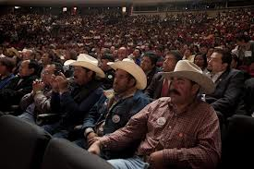
Derecho ambiental
Informar oportunamente con imparcialidad sobre una posible liberación de OGMS, en territorio de comunidades indígenas y campesinas.
Realizar una consulta campesina y participación de pueblos y comunidades involucrados
Desventaja: las sociedades, productores agropecuarios, pesqueros y forestales, consumidores y habitantes de ANPs y zonas de alta diversidad no tienen derecho de intervención en la toma de decisiones.

Slide 36
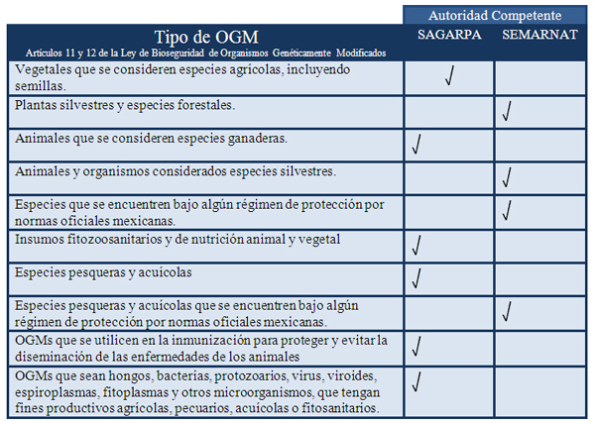
La siguiente tabla describe la autoridad competente para la presentación de avisos y permisos, en función del OGM del que se trate. (Ley de Bioseguridad de Organismos Genéticamente Modificados (LBOGM)

Slide 37
PROTOCOLO DE CARTAGENA SOBRE BIOSEGURIDAD EN LA BIOTECNOLOGIA
Contribución: Garantizar nivel de protección en la transferencia, protección en la manipulación y uso de OGMs que puedan tener efectos adversos para la conservación de la diversidad biológica, teniendo en cuenta los riesgos para la salud humana, centrándose en los movimientos transfronterizos.

Slide 38
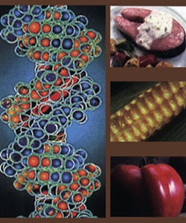
Movimientos sociales relacionados con los OGMs y alimentos transgénicos
Objetivo:
Rechazo a los nuevos cultivos y alimentos transgénicos.
Fenómeno
Permite analizar la posibilidad de un mayor control y redireccionar nuevas tecnología para beneficio de un mayor numero de actores y no solo a grandes corporaciones

Slide 39

Movimiento social global
Es una alianza inédita entre consumidores de países industrializados con el movimiento campesino-ambientalistas tercermundista.
Objetivo: detener la biotecnología terminator de esterilidad de las semillas y el rechazo a los alimentos transgénicos.

Slide 40
Posición de México frente a la investigación biotecnológica
México considera que la investigación en biotecnología se debe hacer de manera segura y responsable, lo cual no significa que se detenga o impida el desarrollo de la misma, sino más bien que se incentive que a dicho desarrollo se incorpore la bioseguridad y que esta se asuma desde la concepción de los OGM.
Ejemplos de investigación biotecnológica en otro áreas tenemos:

Slide 41
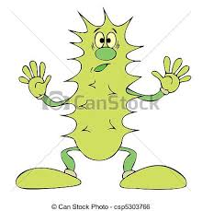
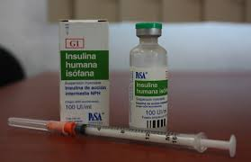
BIOTECNOLOGIA FARMACEUTICA
La industria farmacéutica ha optado por el camino de la ingeniería genética o metodología del ADN recombinante.
BENEFICIOS: Obtener grandes cantidades de una proteína, completamente aislada de los componentes celulares del organismo de origen.
COMO? Esto se consigue por introducción de un gen (por ejemplo: el gen de la insulina humana) en un organismo hospedador fácil de cultivar (por ejemplo: una bacteria).
QUE SE OBTIENE?: Este organismo se denomina entonces "organismo genéticamente modificado" y la proteína obtenida, "proteína recombinante".
La primer proteína recombinante aprobada como medicamento fue justamente la insulina, en 1982, para el tratamiento de pacientes con diabetes melitus.
Anteriormente los pacientes debían inyectarse insulina extraída del páncreas de vacas o cerdo.
RIESGO PARA LA SALUD?: Ninguno existen varios laboratorios farmacéuticos producen insulina humana, tanto a partir de bacterias como a partir de levadura.

Slide 42
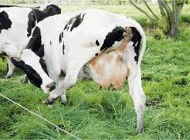
BIOTECNOLOGíA FARMACEUTICA
Dato
Argentina (2007) se convirtió en el único país del mundo capaz de producir insulina humana con vacas transgénicas.
Permite producir en su leche esta hormona que se utiliza para tratar la diabetes.
La insulina fabricada en vacas transgénicas no está aún en el mercado, aun se encuentra proceso de revisión.

Slide 43
REFLEXION
La bioseguridad permite evaluar los riesgos y determina qué tipo de legislación y regulación, se requiere para que un proceso biotecnológico y un producto modificado genéticamente lleguen al consumidor como alimento o como producto farmacéutico
La legislación mexicana y sus instrumentos regulatorios relacionados con el consumo seguro de alimentos derivados de OGM requiere normas específicas, que sean desarrolladas a partir de procesos participativos.
Se requiere incrementar sustantivamente los mecanismos de comunicación con empresas, productores y la sociedad en general sobre los beneficios, riesgos, regulaciones y decisiones tomadas con relación a las nuevas biotecnologías.

Slide 44
BIBLIOGRAFÍA
Biosafety in the Laboratory. National Research Council. National Academy Press. USA, 1989.
Código de Bioética y Bioseguridad. Ministerio de Ciencia y Tecnología Fondo Nacional de Ciencia y Tecnología. Segunda edición Caracas, 2002.
Ley de bioseguridad de organismos genéticamente modificados. Nueva Ley publicada en el Diario Oficial de la Federación el 18 de marzo de 2005.
Proceso de aprobación de la ley de bioseguridad: política a la mexicana e interés nacional: Yolanda Cristina Massieu Trigo, Adelita San Vicente Tello. El Cotidiano, vol. 21, núm. 136, marzo-abril, 2006, pp. 39-51, Universidad Autónoma Metropolitana Azcapotzalco. México.
Protocolo de Cartagena sobre bioseguridad en la biotecnología: Secretaría del Convenio sobre la Diversidad Biológica. Montreal, Canada, 2000. ISBN: 92-807-1924-6

